Slide 1
प्राकृतिक संख्याएं
1, 2, 3, 4 , ……………
अब अगर हमसे प्रथम 5 प्राकृतिक संख्याओं का योग करने को कहा जाये, तो हम करेंगे |
1 + 2 + 3 +4 + 5
= 15
अब अगर हमसे प्रथम 100 प्राकृतिक संख्याओं का योग करने को कहा जाये, तो हम क्या करेंगे ?
1 + 2 + 3 +4 + 5 + ……………………..+ 100
इन सभी का योग करने में बहुत समय लगेगा |

Slide 2
ध्यान से देखो :-
2, 5, 8,11, ………………………..
1, 5, 9,13, ………………………..
3, 6, 9,12, ………………………..
4, 7, 10,13, ………………………..
इन सभी में एक विशेषता हैं कि हर दो क्रमागत संख्याओं का अंतर बराबर है |
जब दो क्रमागत संख्याओं के अंतर बराबर हो, तो वो श्रेणी समान्तर श्रेणी कहलाती है |

Slide 3
For
Teachers
परिचय
समान्तर श्रेणी की परिभाषा
प्रश्नावली 5.1
A.P. का nवां पद
प्रश्नावली 5.2
प्रथम n पदों का योग
प्रश्नावली 5.3

Slide 4
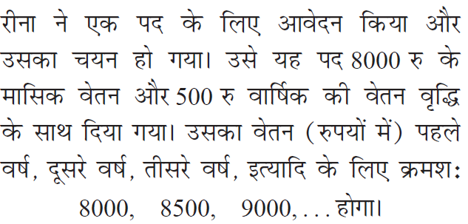
जैसे -
इस उदाहरण में पहला पद 100 है तथा 50 रूपए सार्व-अंतर है |
इस उदाहरण में पहला पद 8000 है तथा 500 रूपए सार्व-अंतर है |

Slide 5
1, 5, 9,13, ………………………..

Slide 6
6, 6 + 3, 6 + 2 x 3, 6 + 3 x 3, …………………………
6, 6 + 3, 6 + 6, 6 + 9, …………………………
6, 9, 12, 15, …………………………

Slide 8
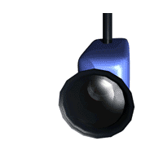

Slide 10
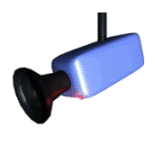
दूसरा पद a
2
= 10 + 10 = 20
तीसरा पद a
3
= 20 + 10 = 30
चौथा पद a
3
= 30 + 10 = 40

Slide 11
प्रथम पद = 3
सार्व-अंतर = 1 – 3 = -1-1 = -2

Slide 12
प्रथम पद = -5
सार्व-अंतर = -1 – (-5) = 3 – (-1) = 4
प्रथम पद =
सार्व-अंतर =
-
=
4
3

Slide 13
प्रथम दो पदों में अंतर = 4 – 2 = 2
अगले दो पदों में अंतर = 8 – 4 = 4
यहाँ क्रमागत पदों का अंतर समान नहीं हैं, इसलिए हम इसे A.P. नहीं कहेंगे |

Slide 15
इसी प्रकार

Slide 19
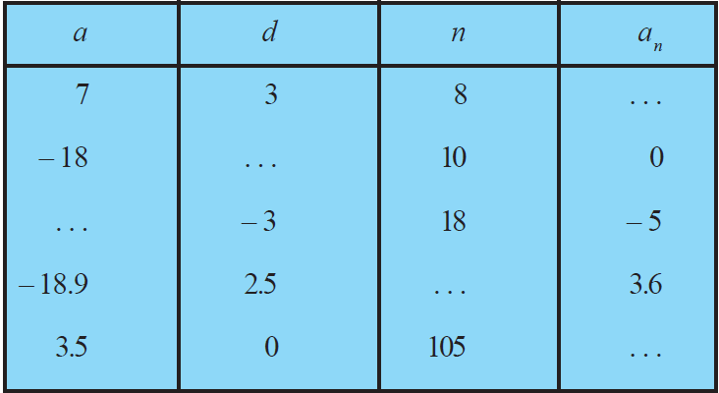

Slide 22
माना A.P. का n वां पद 78 है |
a
इसलिए
= 78
15= (n-1)
n
a = 3
15 + 1= n
d = 8-3 = 5
16 = n
a
= a+ (n-1)d
अतः दी गई A.P. का 16 वां पद 78 होगा |
n
78 = 3 + (n-1)5
78 - 3 = (n-1)5
75= (n-1)5
75/5= (n-1)

Slide 23
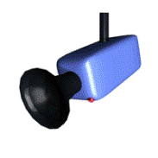

Slide 26
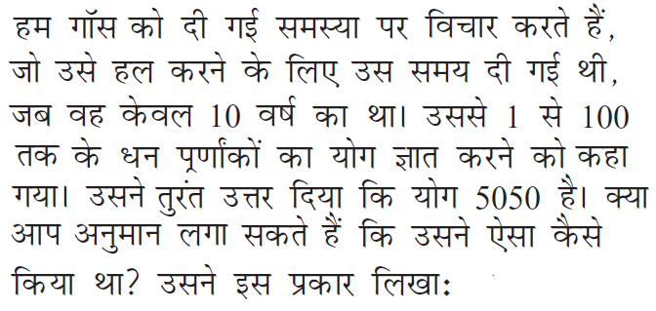

Slide 28
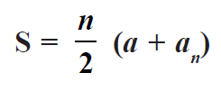

Slide 33
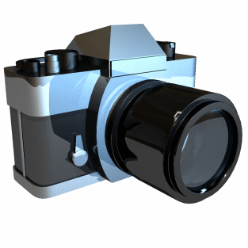

Slide 35
Sources
NCERT book
http://www.gifandgif.eu/animated_gif
http://www.youtube.com
http://www.google.co.in/imghp

Slide 36
INSTRUCTIONS FOR TEACHERS
Whenever you see a hand instead of an arrow while moving the mouse, you need to click on it, it could be a link to any important video, image, sound etc.
A home page symbol is given at the extreme right hand corner of each slide . Clicking the home icon would lead you to Home page from where you can access and show any specific slide/topic of the lesson.
A book link has been given on each slide next to the home icon. On clicking it, NCERT book will open.
The hyperlink to the videos have been given to a specific images of camera/ television/cameraman etc. next to the book icon on slides as per the requirement.
In case the hyperlink is not working, you can show important videos form the raw material folder titled as videos.
During slideshow, Press F1 for help.

